Slide 1
IFT 615 – Intelligence artificielle
Apprentissage par renforcement
Hugo Larochelle
Département d’informatique
Université de Sherbrooke
http://www.dmi.usherb.ca/~larocheh/cours/ift615.html

Slide 2
Sujets couverts
Retour sur les processus de décision de Markov (MDP)
Apprentissage par renforcement passif
  méthode par estimation directe
  méthode par programmation dynamique adaptative (PDA)
  méthode par différence temporelle (TD)
Apprentissage par renforcement actif
  méthode PDA active
  méthode TD active
  méthode Q-learning
  méthode par recherche de plan/politique (policy-gradient)
Dilemme exploration vs. exploitation
Généralisation en apprentissage par renforcement
IFT 615
Hugo Larochelle

Slide 3
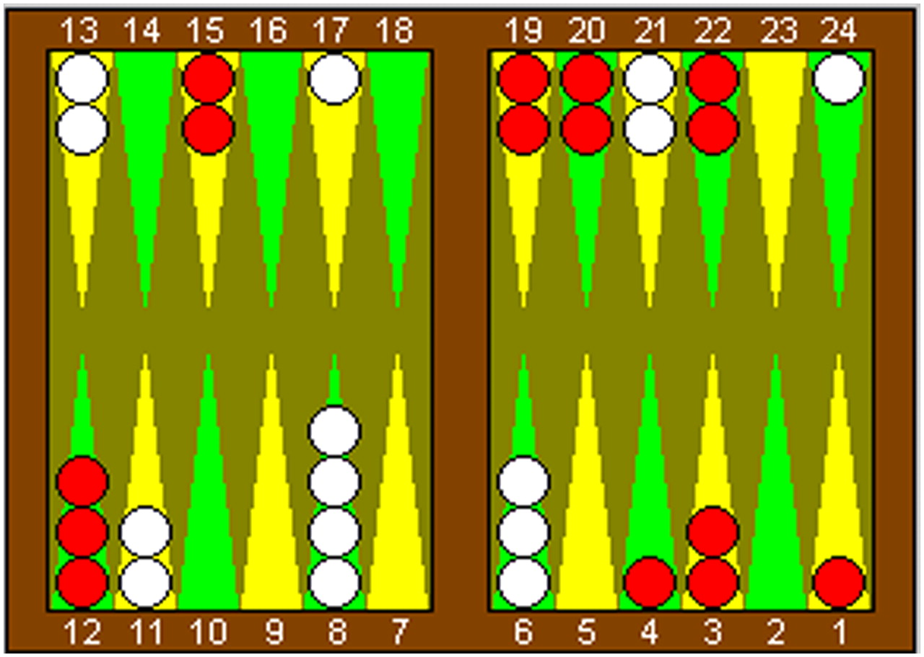
Mise en situation
Comment développer une intelligence qui apprend elle-même un jeu?
IFT 615
Hugo Larochelle

Slide 4
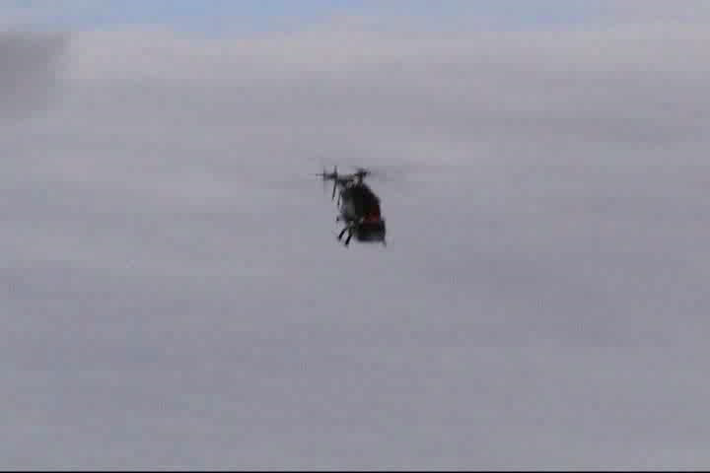
Mise en situation
Comment apprendre un contrôleur d’hélicoptère?
http://heli.stanford.edu/
IFT 615
Hugo Larochelle

Slide 5
Pourquoi l’apprentissage par renforcement?
On a vu que l’apprentissage automatique supervisé permet de modéliser une expertise à partir de données étiquetées
Pour obtenir un agent intelligent qui joue bien aux échecs, il faudrait amasser des paires (état du jeu, mouvement à jouer) d’un joueur expert
  amasser de telles données peut être fastidieux ou trop coûteux
On préférerait que l’agent apprenne seulement à partir du résultat de parties qu’il joue
  si l’agent a gagné, c’est que son plan (sa politique) de jeu était bon
  si l’agent perd, c’est qu’il y a une faiblesse derrière sa façon de jouer
IFT 615
Hugo Larochelle

Slide 6
Pourquoi l’apprentissage par renforcement?
L’apprentissage par renforcement s’intéresse au cas où l’agent doit apprendre seulement à partir de telles récompenses ou renforcements
L’apprentissage se fait à l’image d’un animal qui perçoit des récompenses négatives (douleur, faim) et positives (plaisir, manger)
  l’animal veut maximiser les récompenses positives et éviter les négatives
IFT 615
Hugo Larochelle

Slide 7
Pourquoi l’apprentissage par renforcement?
On a vu des algorithmes pour les processus de décisions markovien (MDP) qui trouvent le plan optimal qui maximise la récompense espérée
  value iteration, policy iteration
Ces algorithmes nécessitent une connaissance totale du modèle de transition P(s’|s, a) et de la fonction de renforcement R(s)
Quels sont ces algorithmes?
IFT 615
Hugo Larochelle

Slide 8
Pourquoi l’apprentissage par renforcement?
Dans un environnement réel, on ne connaît pas P(s’|s, a)
  ex.: robot aspirateur placé dans une nouvelle pièce
  ex.: agent qui contrôle un hélicoptère
  ex.: agent qui joue à un jeu pour lequel P(s’|s, a) est très complexe, avec un très grand espace d’état (Super Mario)
Donc, l’apprentissage par renforcement vise aussi à trouver un plan optimal, mais sans connaître le modèle de transition de l’environnement
Certains diront que c’est la forme la plus pure d’apprentissage en IA
  c’est aussi une des plus difficiles à réussir...
IFT 615
Hugo Larochelle

Slide 9

Rappel: Utility-based agents
Inconnus et doivent être appris
IFT 615
Hugo Larochelle

Slide 10
Dans ce cours...
On va se concentrer sur le cas
  d’un environnement parfaitement observé
  d’un environnement stochastique (le résultat d’une action n’est pas déterministe)
  où on ne connaît pas l’environnement (c.-à-d. c’est un MDP inconnu)
  où on peut ne pas connaître la fonction de renforcement R(s)
Après ce cours, vous connaîtrez les notions de bases sur
  apprentissage par renforcement passif
  apprentissage par renforcement actif
  dilemme exploration vs. exploitation
  généralisation en apprentissage par renforcement
IFT 615
Hugo Larochelle

Slide 11
Rappel: processus de décision markovien
Un processus de décision markovien (Markov decision process, ou MDP) est défini par:
  un ensemble d’états S (incluant un étant initial s₀)
  un ensemble d’actions possibles Actions(s) (ou A(s)) lorsque
  je me trouve à l’état s
  un modèle de transition P(s’|s, a), où a ∈ A(s)
  une fonction de récompense R(s) (utilité d’être dans l’état s)
Un plan (politique) π est un ensemble de décisions qui associe un état s à une action a = π(s)
IFT 615
Hugo Larochelle

Slide 12
Rappel: processus de décision markovien
La fonction de valeur V(s) d’un plan est donnée par les équations
V(s) = R(s) + γ Σ _{s’} _{∈ S} P(s’|s, π(s)) V(s’)
où γ est un facteur d’escompte donné
Plutôt que V(s), on note parfois V(π,s), ou U^{π}(s) dans le livre
NOUVEAU: on va supposer l’existence d’états terminaux
  lorsque l’agent atteint cet état, la simulation est arrêtée
  on s’intéresse à la somme des récompenses jusqu’à l’atteinte d’un état terminal
    ex.: au tic-tac-toe, l’état terminal est une grille de fin de partie (c.-à-d. une grille complète ou une grille où un des joueurs a gagné)
IFT 615
Hugo Larochelle

Slide 13
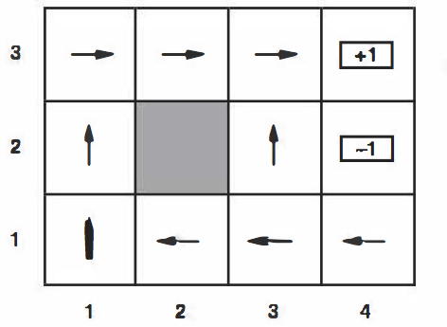
Apprentissage par renforcement passif
Définition: soit un plan π donné, apprendre la fonction de valeur sans connaître P(s’|s, a)
Exemple illustratif: déplacement sur une grille 3 x 4
  plan π illustré parles
  flèches
  R(s) = -0.04 partout sauf
  aux états terminaux
  l’environnement est
  stochastique
  l’agent arrête aux
  états terminaux
  on suppose γ=1
états
terminaux
IFT 615
Hugo Larochelle

Slide 14
Apprentissage par renforcement passif
Définition: soit un plan π donné, apprendre la fonction de valeur sans connaître P(s’|s, a)
Puisqu’on ne connaît pas P(s’|s, a) on doit apprendre à partir d’essais (trials)
  (1,1)_{-.04} → (1,2)_{-.04} → (1,3)_{-.04} → (1,2)_{-.04} → (1,3)_{-.04} → (2,3)_{-.04} → (3,3)_{-.04} → (4,3)₊₁
  (1,1)_{-.04} → (1,2)_{-.04} → (1,3)_{-.04} → (2,3)_{-.04} → (3,3)_{-.04} → (3,2)_{-.04} → (3,3)_{-.04} → (4,3)₊₁
  (1,1)_{-.04} → (2,1)_{-.04} → (3,1)_{-.04} → (3,2)_{-.04} → (4,2)₋₁
Comment estimer la fonction de valeurs V(s) à partir de ces essais?
IFT 615
Hugo Larochelle

Slide 15
Approche par estimation directe
Approche la plus simple: calculer la moyenne de ce qui est observé dans les essais
Estimation de V( (1,1) )
  dans l’essai 1, la somme des récompenses à partir de (1,1) est 0.72
  dans l’essai 2, on observe également 0.72
  dans l’essai 3, on observe plutôt -1.16
  l’estimation directe de V( (1,1) ) est donc (0.72+0.72-1.16)/3 = 0.09333
Estimation de V( (1,2) )
  dans l’essai 1, l’état (1,2) est visité deux fois, avec des sommes de récompenses à partir de (1,2) de 0.76 et 0.84
  dans l’essai 2, on observe 0.76
  l’essai 3 ne visite pas (1,2)
  l’estimation directe de V( (1,2) ) est donc (0.76+0.84+0.76)/3 = 0.78666
IFT 615
Hugo Larochelle

Slide 16
Approche par estimation directe
Cette approche est similaire à l’apprentissage supervisé
  on apprend à partir de paires
  (état visité s, somme pondérée des récompenses à partir de s)
L’estimation ignore la relation récursive entre les valeurs, décrite par les équations de la fonction de valeur
V(s) = R(s) + γ Σ _{s’} _{∈ S} P(s’|s, π(s)) V(s’)
Par exemple, bien que l’essai 1 dit rien sur (3,2), elle nous apprend que (3,3) a une valeur élevée
On pourrait également déduire que (3,2) a une valeur élevée, puisque (3,2) est adjacent à (3,3)
IFT 615
Hugo Larochelle

Slide 17
Approche par programmation dynamique adaptative
C’est l’idée derrière la programmation dynamique adaptative (PDA)
  tirer profit des équations de la fonction de valeur pour estimer V(s)
L’approche par PDA n’apprend pas directement V(s), mais apprend plutôt le modèle de transition P(s’|s, a)
  étant donnée une estimation de P(s’|s, a), on peut résoudre
  V(s) = R(s) + γ Σ _{s’} _{∈ S} P(s’|s, π(s)) V(s’)
  on obtient alors notre estimation de V(s)
On peut estimer P(s’|s, a) à partir des fréquences des transitions observées:
Σ
nb. de transitions de s à s’ dans l’essai
freq(s’,s)
P(s’|s, π(s)) =
essais
Σ
freq(s)
nb. de fois que s est visité dans l’essai
somme sur
tous les essais
essais
IFT 615
Hugo Larochelle

Slide 18
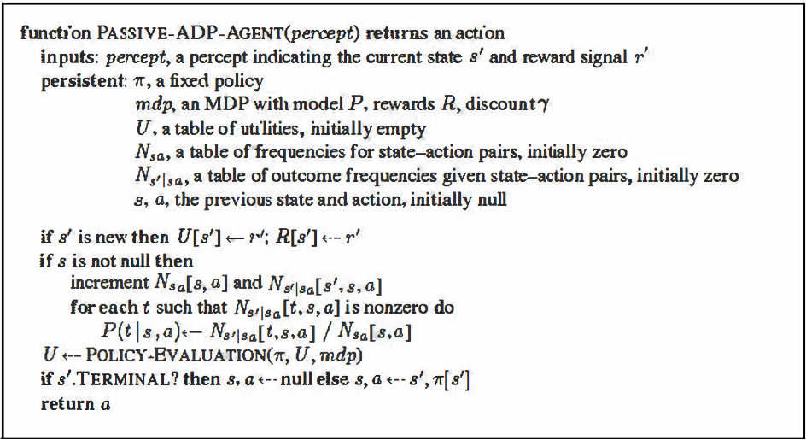
Approche par programmation dynamique adaptative
  Fonction qui résout
  V(s) = R(s) + γ Σ _{s’} _{∈ S} P(s’|s, π(s)) V(s’)
IFT 615
Hugo Larochelle

Slide 19

Approche par programmation dynamique adaptative
Exemple (avec état terminal)
MDP à 3 états: S = {s₀, s₁, s₂}
Fonction de récompense: R(s₀) = -0.1, R(s₁)= -0.1, R(s₂) = 1
Le facteur d’escompte est γ=0.5
s₂ est un état terminal, s₀ est l’état initial
Plan suivi: π(s₀) = a₁, π(s₁) = a₃
0.1
a₁
0.2
a₃
a₁
0.8
a₂
0.2
s₀
s₁
s₂
0.8
a₂
1
a₄
1
a₂
a₃
0.9
IFT 615
Hugo Larochelle

Slide 20
Approche par programmation dynamique adaptative
Initialement, on suppose aucune connection entre les états
s₀
s₁
s₂
IFT 615
Hugo Larochelle

Slide 21
Approche par programmation dynamique adaptative
Observations: (s₀) _{-0.1}
V(s₀) = -0.1
V(s₁) = -0.1
V(s₂) = 1
s₀
s₁
s₂
IFT 615
Hugo Larochelle

Slide 22
Approche par programmation dynamique adaptative
Observations: (s₀) _{-0.1} → (s₀) _{-0.1}
V(s₀) = -0.1 + 0.5 V(s₀)
V(s₁) = -0.1
V(s₂) = 1
1/1 = 1
a₁
s₀
s₁
s₂
IFT 615
Hugo Larochelle

Slide 23
Approche par programmation dynamique adaptative
Observations: (s₀) _{-0.1} → (s₀) _{-0.1}→ (s₁) _{-0.1}
V(s₀) = -0.1 + 0.5 (0.5 V(s₀) + 0.5 V(s₁) )
V(s₁) = -0.1
V(s₂) = 1
1/2
a₁
a₁
1/2
s₀
s₁
s₂
IFT 615
Hugo Larochelle

Slide 24
Approche par programmation dynamique adaptative
Observations: (s₀) _{-0.1} → (s₀) _{-0.1}→ (s₁) _{-0.1} → (s₀) _{-0.1}
V(s₀) = -0.1 + 0.5 (0.5 V(s₀) + 0.5 V(s₁) )
V(s₁) = -0.1 + 0.5 V(s₀)
V(s₂) = 1
1/1 = 1
1/2
a₃
a₁
a₁
1/2
s₀
s₁
s₂
IFT 615
Hugo Larochelle

Slide 25
Approche par programmation dynamique adaptative
Observations: (s₀) _{-0.1} → (s₀) _{-0.1}→ (s₁) _{-0.1} → (s₀) _{-0.1} → (s₁) _{-0.1}
V(s₀) = -0.1 + 0.5 (⅓ V(s₀) + ⅔ V(s₁) )
V(s₁) = -0.1 + 0.5 V(s₀)
V(s₂) = 1
1/1 = 1
1/3
a₃
a₁
a₁
2/3
s₀
s₁
s₂
IFT 615
Hugo Larochelle

Slide 26
Approche par programmation dynamique adaptative
Observations: (s₀) _{-0.1} → (s₀) _{-0.1}→ (s₁) _{-0.1} → (s₀) _{-0.1} → (s₁) _{-0.1} → (s₂) ₁
V(s₀) = -0.1 + 0.5 (⅓ V(s₀) + ⅔ V(s₁) )
V(s₁) = -0.1 + 0.5 (0.5 V(s₀) + 0.5 V(s₂) )
V(s₂) = 1
1/2
1/3
a₃
a₁
a₁
2/3
a₃
1/2
s₀
s₁
s₂
fin de
l’essai
IFT 615
Hugo Larochelle

Slide 27
Approche par programmation dynamique adaptative
Observations: (s₀) _{-0.1} → (s₀) _{-0.1}→ (s₁) _{-0.1} → (s₀) _{-0.1} → (s₁) _{-0.1} → (s₂) ₁
V(s₀) = -0.1 + 0.5 (⅓ V(s₀) + ⅔ V(s₁) )
V(s₁) = -0.1 + 0.5 (0.5 V(s₀) + 0.5 V(s₂) )
V(s₂) = 1
1/2
1/3
a₃
a₁
a₁
2/3
a₃
1/2
s₀
s₁
s₂
fin de
l’essai
À tout moment,
on peut calculer
les V(s)
IFT 615
Hugo Larochelle

Slide 28
Approche par programmation dynamique adaptative
On a vu comment résoudre le système d’équations des V(s) dans le cours sur les MDP
  on peut écrire le système sous forme b = A x, et calculer x = A⁻¹ b
Cette opération peut être coûteuse à répéter après chaque observation
  inverser la matrice A est dans O(|S|³)
IFT 615
Hugo Larochelle

Slide 29
Approche par programmation dynamique adaptative
Approche alternative: méthode itérative, similaire à value iteration
  Répéter (jusqu’à ce que le changement en V soit négligeable)
    pour chaque état s calculer:
      V’(s) = R(s) + γ Σ _{s’ ∈ S} P(s’|s,π(s)) V(s’)
    si |V - V’| ≤ tolérance, quitter
    V ← V’
Plutôt qu’initialiser V(s) à 0, on peut l’initialiser à sa valeur précédente, avant la nouvelle observation
  une seule observation peut avoir un impact minime sur la nouvelle valeur de V(s) qui en résulte
  l’approche itérative + initialisation à la valeur précédente devrait donc converger rapidement
sans le max
p/r à l’action
IFT 615
Hugo Larochelle

Slide 30
Approche par programmation dynamique adaptative
Approche alternative: méthode itérative, similaire à value iteration
  Répéter (jusqu’à ce que le changement en V soit négligeable).
    pour chaque état s calculer:
      V’(s) = R(s) + γ Σ _{s’ ∈ S} P(s’|s,π(s)) V(s’)
    si |V - V’| ≤ tolérance, quitter
    V ← V’
Autres accélérations
  borner le nombre d’itérations (c.-à-d. ne pas attendre d’atteindre le seuil)
  balayage hiérarchisé (prioritized sweeping)
    on garde un historique des changements |V(s)- V’(s)|
    on priorise les états s avec une grande valeur précédente de |V(s)- V’(s)|
Permet de résoudre des problèmes où |S| est beaucoup plus grands
IFT 615
Hugo Larochelle

Slide 31
Approche par programmation dynamique adaptative
Contrairement à l’estimation directe, l’approche par PDA peut apprendre après chaque observation, c.-à-d. après chaque transition d’un essai
  pas besoin de compléter un essai pour obtenir une nouvelle estimation de V(s)
Parfois, la fonction de récompense n’est pas connue
  l’agent ne fait qu’observer la récompense à chaque état, et n’a pas accès directement à la fonction R(s)
  par contre on a besoin de R(s) dans les équations de la fonction de valeur
  dans ce cas, on initialise notre estimation R(s) à 0, et on la met à jour lorsqu’on atteint l’état s pour la première fois
IFT 615
Hugo Larochelle

Slide 32
Approche par programmation dynamique adaptative
IFT 615
Hugo Larochelle

Slide 33
Approche par programmation dynamique adaptative
Un problème avec l’approche par PDA est qu’on doit mettre à jour toutes les valeurs de V(s), pour tout s, après chaque observation
  très coûteux en pratique si le nombre d’états est grand (ex.: exponentiel)
  inutile pour un état s’ qui n’est pas atteignable via l’état de la nouvelle observation
On doit résoudre les équations de V(s) parce qu’on estime V(s) seulement indirectement, via notre estimation de P(s’|s, a)
Serait-il possible d’estimer directement V(s) et tenir compte des interactions entre les valeurs, sans avoir à passer par P(s’|s, a)?
IFT 615
Hugo Larochelle

Slide 34
Apprentissage par différence temporelle
Observation: si la transition de s vers s’ a une probabilité de 1, on a que
V(s) = R(s) + γ Σ _{s’} _{∈ S} P(s’|s, π(s)) V(s’)
= R(s) + γ V(s’)
Plutôt que d’attendre la fin de l’essai pour mettre à jour notre estimation de V(s), on pourrait la rapprocher de R(s) + γ V(s’):
  V(s) ← (1-α) V(s) + α (R(s) + γ V(s’))
  où α est un taux d’apprentissage, entre 0 et 1
On obtient la règle d’apprentissage par différence temporelle (temporal difference) ou TD
V(s) ← V(s) + α ( R(s) + γ V(s’) – V(s) )
IFT 615
Hugo Larochelle

Slide 35
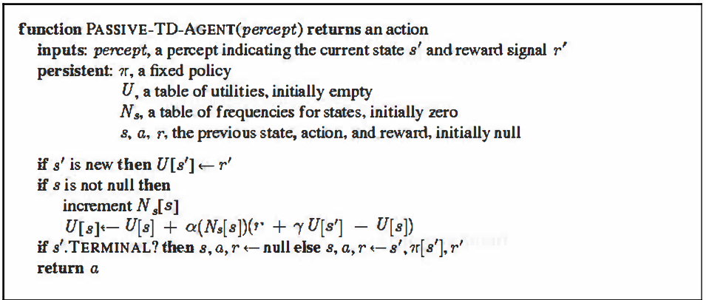
Apprentissage par différence temporelle
Utile si on veut varier le taux d’apprentissage
IFT 615
Hugo Larochelle

Slide 36
Apprentissage par différence temporelle
Initialisation
V(s₀) = 0
V(s₁) = 0
V(s₂) = 0
On va utiliser α = 0.1
s₀
s₁
s₂
si on connaît R(s), on peut tout initialiser V(s) à R(s)
IFT 615
Hugo Larochelle

Slide 37
Apprentissage par différence temporelle
Observations: (s₀) _{-0.1}
V(s₀) ← -0.1
V(s₁) = 0
V(s₂) = 0
On va utiliser α = 0.1
s₀
s₁
s₂
parce que s₀ est visité pour la première fois
IFT 615
Hugo Larochelle

Slide 38
Apprentissage par différence temporelle
Observations: (s₀) _{-0.1} → (s₀) _{-0.1}
V(s₀) ← V(s₀) + 0.1 (R(s₀) + 0.5 V(s₀) - V(s₀) )
= -0.1 + 0.1 (-0.1 - 0.05 + 0.1)
= -0.105
V(s₁) = 0
V(s₂) = 0
s₀
s₁
s₂
IFT 615
Hugo Larochelle

Slide 39
Apprentissage par différence temporelle
Observations: (s₀) _{-0.1} → (s₀) _{-0.1}→ (s₁) _{-0.1}
V(s₁) ← -0.1
V(s₀) ← V(s₀) + 0.1 (R(s₀) + 0.5 V(s₁) - V(s₀) )
= -0.105 + 0.1 (-0.1 - 0.05 + 0.105)
= -0.1095
V(s₁) = -0.1
V(s₂) = 0
s₀
s₁
s₂
parce que s₁ est visité pour la première fois
IFT 615
Hugo Larochelle

Slide 40
Apprentissage par différence temporelle
Observations: (s₀) _{-0.1} → (s₀) _{-0.1}→ (s₁) _{-0.1} → (s₀) _{-0.1}
V(s₀) = -0.1095
V(s₁) ← V(s₁) + 0.1 (R(s₁) + 0.5 V(s₀) - V(s₁) )
= -0.1 + 0.1 (-0.1 - 0.05475 + 0.1)
= -0.105475
V(s₂) = 0
s₀
s₁
s₂
IFT 615
Hugo Larochelle

Slide 41
Apprentissage par différence temporelle
Observations: (s₀) _{-0.1} → (s₀) _{-0.1}→ (s₁) _{-0.1} → (s₀) _{-0.1} → (s₁) _{-0.1}
V(s₀) ← V(s₀) + 0.1 (R(s₀) + 0.5 V(s₁) - V(s₀) )
= -0.1095 + 0.1 (-0.1 - 0.0527375 + 0.1095)
= -0.11382375
V(s₁) = -0.105475
V(s₂) = 0
s₀
s₁
s₂
IFT 615
Hugo Larochelle

Slide 42
Apprentissage par différence temporelle
Observations: (s₀) _{-0.1} → (s₀) _{-0.1}→ (s₁) _{-0.1} → (s₀) _{-0.1} → (s₁) _{-0.1} → (s₂) ₁
V(s₂) ← 1
V(s₀) = -0.11382375
V(s₁) ← V(s₁) + 0.1 (R(s₁) + 0.5 V(s₂) - V(s₁))
= -0.105475 + 0.1 (1 + 0.5 + 0.105475 )
= 0.0550725
V(s₂) = 1
s₀
s₁
s₂
fin de
l’essai
parce que s₂ est visité pour la première fois
IFT 615
Hugo Larochelle

Slide 43
Apprentissage par renforcement actif
Dans le cas passif, le plan à suivre est pré-déterminé
  peu utile si on ne connaît pas le plan optimal à suivre
Dans le cas actif, l’agent doit aussi chercher le plan optimal
  l’agent doit simultanément chercher le plan optimal et sa fonction de valeur
  V(s) est maintenant une estimation de la fonction de valeur du plan optimal
Dans le cas PDA, deux changements sont à faire
  on applique value iteration au MDP estimé (c.-à-d. on résout les équations pour la politique optimale)
  l’action choisie par l’agent devient
  π(s) = argmax Σ _{s’ ∈ S} P(s’|s,a) V(s’)
a ∈ A(s)
IFT 615
Hugo Larochelle

Slide 44

Appentissage actif avec PDA
Active
  Value iteration
  V(s) = R(s) + max γ Σ _{s’} _{∈ S} P(s’|s,a) V(s’)
a
argmax Σ _{s ∈ S} P(s|s’,a) V(s)
a ∈ A(s)
IFT 615
Hugo Larochelle

Slide 45
Appentissage actif avec PDA
Rappel de l’exemple
On a des actions possibles différentes, pour chaque état
  A(s₀) = {a₁, a₂}
  A(s₁) = {a₂, a₃}
  A(s₂) = {}
0.1
a₁
0.2
a₃
a₁
0.8
a₂
0.2
s₀
s₁
s₂
0.8
a₂
1
a₂
a₃
0.9
IFT 615
Hugo Larochelle

Slide 46
Approche par programmation dynamique adaptative
Observations: (s₀) _{-0.1} → (s₀) _{-0.1}→ (s₁) _{-0.1} → (s₀) _{-0.1}
V(s₀) = -0.1 + 0.5 max{ 0.5 V(s₀) + 0.5 V(s₁), 0 } V(s₀) = -0.1
V(s₁) = -0.1 + 0.5 max{ 0, V(s₀) } V(s₁) = -0.1
V(s₂) = 1 V(s₂) = 1
Pour choisir quelle action prendre, on compare
  Σ _{s ∈ S} P(s|s’,a₂) V(s) = 0 (puisque P(s|s’,a₂) pas appris encore pour a₂)
  Σ _{s ∈ S} P(s|s’,a₁) V(s) = 0.5 V(s₀) + 0.5 V(s₁) = -0.1
L’action choisie par l’agent est donc a₂
1/1 = 1
1/2
a₃
a₁
a₁
1/2
s₀
s₁
s₂
a₁
a₁
a₃
value
iteration
IFT 615
Hugo Larochelle

Slide 47
Dilemme exploration vs. exploitation
L’approche précédente est dite vorace (gloutonne)
  elle met à jour le plan suivi par celui qui est optimal maintenant
  en d’autres mots, elle exploite le plus possible l’information recueilli jusqu’à maintenant
Les approches voraces trouvent rarement le plan optimal
  elles ne tiennent pas compte du fait que l’information accumulée jusqu’à maintenant est partielle
  en d’autres mots, elles ne considèrent pas la possibilité d’explorer l’environnement plus longuement, pour amasser plus d’information sur
  celui-ci
Un parallèle similaire existe entre le hill-climbing et le simulated annealing en recherche locale
IFT 615
Hugo Larochelle

Slide 48
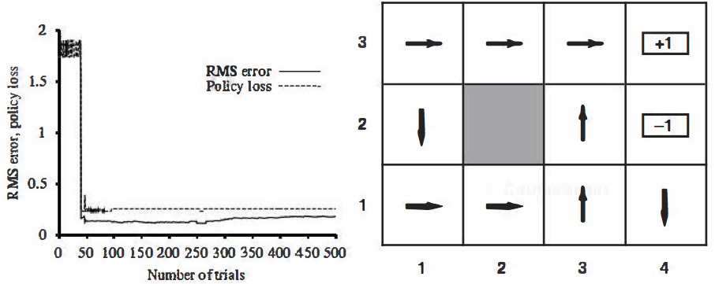
Dilemme exploration vs. exploitation
Exemple: cas où l’action « » n’a jamais été exécutée à l’état (1,2)
L’agent ne sait pas que ça mène à (1,3), qui mène à un chemin plus court!
Plan découvert
Courbe d’apprentissage
IFT 615
Hugo Larochelle

Slide 49
Dilemme exploration vs. exploitation
Trop exploiter mène à des plans non optimaux
Trop explorer ralentit l’apprentissage inutilement
Trouver la balance optimale entre l’exploration et l’exploitation est un problème ouvert en général
Des stratégies d’exploration/exploitation optimales existent seulement dans des cas très simples
  voir le cas du n-armed bandit dans le livre, p. 841
IFT 615
Hugo Larochelle

Slide 50
Dilemme exploration vs. exploitation
On se contente donc d’heuristiques en pratique
Exemple: introduction d’une fonction d’exploration f(u,n)
  cette fonction augmente artificiellement la récompense future d’actions inexplorées
L’approche par PDA basée sur value iteration ferait les mises à jour
V ‘(s) = R(s) + max γ f( Σ _{s’ ∈ S} P(s’|s,a) V(s’), N(s,a) )
où N(s,a) est le nombre de fois que l’action a a été choisie à l’état s
et
f(u,n) =
Garantit que a sera choisie dans s au moins N_{e} fois durant l’apprentissage
R⁺ si n < N_{e}
u sinon
estimation optimiste de récompense future
(hyper-paramètre)
IFT 615
Hugo Larochelle

Slide 51
Apprentissage actif par différence temporelle
Dans le cas de l’apprentissage TD, l’approche active vorace devrait aussi utiliser
π(s) = argmax Σ _{s’ ∈ S} P(s’|s,a) V(s’)
Par contre, l’approche TD passive n’estime pas P(s’|s,a)
En mode actif, on pourrait apprendre P(s’|s,a) en plus de V(s’)
a
IFT 615
Hugo Larochelle

Slide 52
Apprentissage actif avec
Q-learning
Peut-on éviter l’apprentissage de P(s’|s,a)?
Une alternative est d’apprendre une fonction action-valeur Q(s,a)
  on n’apprend plus V(s), soit la somme espérée des renforcements
  à partir de s jusqu’à la fin pour la politique optimale
  on apprend plutôt Q(s,a), soit la somme espérée des renforcements
  à partir de s et l’exécution de a, jusqu’à la fin pour la politique optimale
  le lien entre Q(s,a) et V(s) est que V(s) = max Q(s,a)
Le plan de l’agent est alors π(s) = argmax Q(s,a)
  plus besoin d’estimer P(s’|s,a) et V(s) séparément
On appelle cette approche Q-learning
a
IFT 615
Hugo Larochelle

Slide 53
Apprentissage actif avec
Q-learning
Selon la définition de Q(s,a), on a
Q(s,a) = R(s) + γ Σ _{s’ ∈ S} P(s’|s,a) max Q(s’,a’)
Comme pour l’approche TD, on traduit cette équation en la mise à jour
Q(s,a) ← Q(s,a) + α ( R(s) + γ max Q(s’,a’) – Q(s,a) )
On voit la similarité avec l’approche TD initiale
V(s) ← V(s) + α ( R(s) + γ V(s’) – V(s) )
a’
a’
IFT 615
Hugo Larochelle

Slide 54
Apprentissage actif avec
Q-learning
Initialisation:
Q(s₀,a₁) = 0 Q(s₀,a₂) = 0
Q(s₁,a₂) = 0 Q(s₁,a₃) = 0
Q(s₂,None) = 0
On va utiliser α = 0.5, γ = 0.5
s₀
s₁
s₂
IFT 615
Hugo Larochelle

Slide 55
Apprentissage actif avec
Q-learning
Observations: (s₀) _{-0.1}
On ne fait rien (on a besoin d’un triplet (s, a, s’) )
Action à prendre π(s₀) = argmax{ Q(s₀,a₁), Q(s₀,a₂) }
= argmax{ 0, 0 }
= a₂ (arbitraire, ça aurait aussi pu être a₁)
s₀
s₁
s₂
IFT 615
Hugo Larochelle

Slide 56
Apprentissage actif avec
Q-learning
Observations: (s₀) _{-0.1} → (s₀) _{-0.1}
Q(s₀,a₂) ← Q(s₀,a₂) + α ( R(s₀) + γ max{ Q(s₀,a₁), Q(s₀,a₂)} - Q(s₀,a₂) )
= 0 + 0.5 ( -0.1 + 0.5 max{ 0, 0} - 0)
= -0.05
Action à prendre π(s₀) = argmax{ Q(s₀,a₁), Q(s₀,a₂) }
= argmax{ 0, -0,05 }
= a₁ (changement de politique!)
a₂
s₀
s₁
s₂
a₂
IFT 615
Hugo Larochelle

Slide 57
Apprentissage actif avec
Q-learning
Observations: (s₀) _{-0.1} → (s₀) _{-0.1}→ (s₁) _{-0.1}
Q(s₀,a₁) ← Q(s₀,a₁) + α ( R(s₀) + γ max{ Q(s₁,a₂), Q(s₁,a₃)} - Q(s₀,a₁) )
= 0 + 0.5 ( -0.1 + 0.5 max{ 0, 0} - 0)
= -0.05
Action à prendre π(s₁) = argmax{ Q(s₁,a₂), Q(s₁,a₃) }
= argmax{ 0, 0 }
= a₂ (arbitraire, ça aurait aussi pu être a₃)
a₁
s₀
s₁
s₂
a₂
a₁
IFT 615
Hugo Larochelle

Slide 58
Apprentissage actif avec
Q-learning
Observations: (s₀) _{-0.1} → (s₀) _{-0.1}→ (s₁) _{-0.1} → (s₀) _{-0.1}
Q(s₁,a₂) ← Q(s₁,a₂) + α ( R(s₁) + γ max{ Q(s₀,a₁), Q(s₀,a₁)} - Q(s₁,a₂) )
= 0 + 0.5 ( -0.1 + 0.5 max{ -0.05, -0.05} + 0)
= -0.0625
Action à prendre π(s₀) = argmax{ Q(s₀,a₁), Q(s₀,a₁) }
= argmax{ -0.05, -0.05 }
= a₁ (arbitraire, ça aurait aussi pu être a₂)
a₂
s₀
s₁
s₂
a₂
a₁
a₂
IFT 615
Hugo Larochelle

Slide 59
Apprentissage actif avec
Q-learning
Observations: (s₀) _{-0.1} → (s₀) _{-0.1}→ (s₁) _{-0.1} → (s₀) _{-0.1} → (s₁) _{-0.1}
Q(s₀,a₁) ← Q(s₀,a₁) + α ( R(s₀) + γ max{ Q(s₁,a₂), Q(s₁,a₃)} - Q(s₀,a₁) )
= -0.05 + 0.5 ( -0.1 + 0.5 max{ -0.0625, 0 } + 0.05)
= -0.075
Action à prendre π(s₁) = argmax{ Q(s₁,a₂), Q(s₁,a₃) }
= argmax{ -0.0625, 0 }
= a₃ (changement de politique!)
a₁
s₀
s₁
s₂
a₂
a₁
a₃
a₁
IFT 615
Hugo Larochelle

Slide 60
Apprentissage actif avec
Q-learning
Observations: (s₀) _{-0.1} → (s₀) _{-0.1}→ (s₁) _{-0.1} → (s₀) _{-0.1} → (s₁) _{-0.1} → (s₂) ₁
État terminal: Q(s₂,None) = 1
Q(s₁,a₃) ← Q(s₁,a₃) + α ( R(s₁) + γ max{ Q(s₂,None) } - Q(s₁,a₃) )
= 0 + 0.5 ( -0.1 + 0.5 max{ 1 } + 0)
= 0.2
On recommence un nouvel essai...
a₃
s₀
s₁
s₂
a₂
a₁
a₃
a₁
a₃
IFT 615
Hugo Larochelle

Slide 61
Apprentissage actif avec
Q-learning
s₃
Supposons qu’on puisse aussi faire l’action a₄ à l’état s₁, pour mener à s₃ tel que R(s₃) = 1000
Puisque Q(s₁,a₄) = 0 à l’initialisation, et que Q(s₁,a₃) > 0 après un essai, une approche vorace n’explorera jamais s₃!
Demo: http://www.cs.ubc.ca/~poole/demos/rl/q.html
?
a₄
s₀
s₁
s₂
IFT 615
Hugo Larochelle

Slide 62
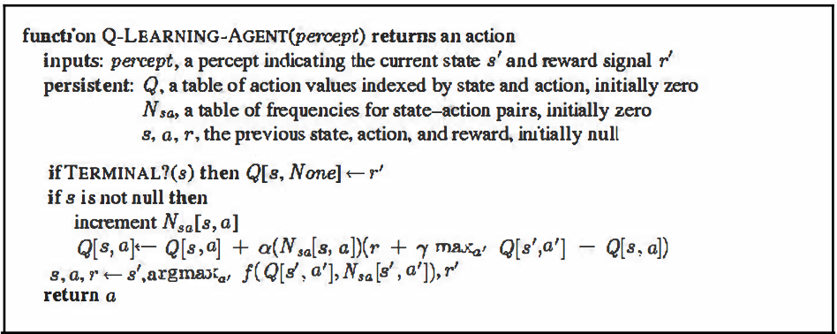
Apprentissage actif avec
Q-learning
On peut également contrôler la balance entre l’exploration et l’exploitation dans Q-learning
‘c
‘
La fonction d’exploration f contrôle la balance via N_{e}
IFT 615
Hugo Larochelle

Slide 63
Apprentissage actif par la méthode de recherche de plan/politique
Toute les méthodes vues jusqu’à maintenant dérivent leur plan/politique à partir d’une fonction de valeur ou action-valeur
  les méthodes_x0005_diffèrent seulement dans la façon d’estimer ces fonctions
Pourquoi ne pas optimiser directement par rapport au plan π de l’agent
  soit s₀ l’état initial
  problème d’optimisation à résoudre: trouver π dont la valeur V(s₀) est la plus grande
  on ne connaît pas P(s’|s, π(s)), donc on ne peut pas calculer V(s₀) directement
  par contre, chaque essai donne une estimation stochastique V(s₀)
C’est ce qu’on appelle la recherche de plan/politique (policy search)
IFT 615
Hugo Larochelle

Slide 64
Apprentissage actif par la méthode de recherche de plan/politique
Exemple de la grille 3 x 4 (γ = 1)
  soit l’essai (simulation) obtenu en suivant π
  (1,1)_{-.04} → (1,2)_{-.04} → (1,3)_{-.04} → (1,2)_{-.04} → (1,3)_{-.04} → (2,3)_{-.04} → (3,3)_{-.04} → (4,3)₊₁
  alors on sait que V(s₀) ≈ 7 x -0.04 + 1 = 0.72
Approche de recherche de politique par hill-climbing
  répéter durant T itérations
    V(s₀) ← résultat de l’essai obtenu en suivant π
    pour chaque politique π’ voisine de π (successeur)
      v ← résultat de l’essai (simulation) obtenu en suivant π’
      si v > V(s₀)
        V(s₀), π ← v, π’
IFT 615
Hugo Larochelle

Slide 65
Apprentissage actif par la méthode de recherche de plan/politique
Pourrait générer les politiques successeures π’ en considérant tous les changements possibles d’une seule action, pour un seul état
  ex.:
  π’(s₀) = a₂, π’(s₁) = a₃
  π(s₀) = a₁, π(s₁) = a₃ ou
  π’(s₀) = a₁, π’(s₁) = a₂
Peut bien fonctionner seulement si l’espace des états et d’actions est petit
L’apprentissage sera lent s’il y a beaucoup de variations stochastiques possibles
  ex.: nos chances de gagner au Poker dépendent beaucoup des cartes que l’on pige
successeures
IFT 615
Hugo Larochelle

Slide 66
Apprentissage actif par la méthode de recherche de plan/politique
Si on peut contrôler les variations d’une simulation à l’autre, on peut accélérer l’apprentissage
Si on a accès au générateur de nombres aléatoires du simulateur, on peut l’initialiser au même état avant chaque simulation
Dans le cas d’un jeu de carte, les mêmes cartes seraient pigées dans le même ordre
C’est l’idée derrière l’algorithme PEGASUS, utilisé pour apprendre des manoeuvres acrobatiques à l’aide d’un hélicoptère
  voir http://heli.stanford.edu/ pour des vidéos de démonstration
IFT 615
Hugo Larochelle

Slide 67
Généralisation en apprentissage par renforcement
Jusqu’à maintenant, on a supposé que les fonctions de valeur ou action-valeur étaient représentées sous forme de tableau
Cela pose deux problèmes
  pas pratique lorsque l’espace d’états S est immense
  impossible de généraliser à un état s_{i} jamais visité jusqu’à maintenant
s | V(s)
s₀ | -0.2
s₁ | -0.1
s₂ | 3
... | ...
IFT 615
Hugo Larochelle

Slide 68
Généralisation en apprentissage par renforcement
Exemple: poker
Le fait qu’on ait quatre As est le facteur déterminant de la valeur de sa main
  on voudrait généraliser cette observation à toutes mains avec quatre As, quelque soit la cinquième carte
s | V(s)
« quatre As, un roi de pique » | 10.1
« quatre As, un trois de coeur » | 9.9
« quatre As, un dix de carreau » | ?
... | ...
IFT 615
Hugo Larochelle

Slide 69
Généralisation à l’aide d’approximateur de fonction
Idée: remplacer la table V(s) par une fonction linéaire V_{θ}(s) avec
  des caractéristiques f_{i}(s) décrivant l’état s
  des paramètres θ_{i} à apprendre
V_{θ}(s) = θ₁ f₁(s) + θ₂ f₂(s) + θ₃ f₃(s) + ... + θ_{n} f_{n}(s)
Exemple de caractéristique pour le poker:
1 si s est une main avec quatre As
f_{i}(s) =
0 sinon
L’apprentissage vise à trouver la valeur des paramètres θ_{i} tels que V_{θ}(s) est proche de V(s), pour tout état s
IFT 615
Hugo Larochelle

Slide 70



Généralisation à l’aide d’approximateur de fonction
Application à l’apprentissage TD
V(s) ← V(s) + α ( R(s) + γ V(s’) – V(s) )
On dérive une règle d’apprentissage comme avec la règle de chaînage
θ_{i} ← θ_{i} + α ( R(s) + γ V_{θ}(s’) – V_{θ}(s) ) f_{i}(s)
-
∂ Loss
∂ V(s)
peut être vu comme
-
∂V_{θ}(s)
∂ θ_{i}
∂ Loss
∂ V_{θ}(s)
IFT 615
Hugo Larochelle

Slide 71

Généralisation à l’aide d’approximateur de fonction
Application au Q-learning
  on utilise des caractéristiques de paires (état,action)
  Q_{θ}(s,a) = θ₁ f₁(s,a) + θ₂ f₂(s,a) + θ₃ f₃(s,a) + ... + θ_{n} f_{n}(s,a)
On dérive la règle d’apprentissage similairement
θ_{i} ← θ_{i} + α ( R(s) + γ max Q_{θ}(s’,a’) – Q_{θ}(s,a) ) f_{i}(s)
ex.: f₁(s,a) = 1 si main avec 4 As et action a est « all in »
∂ Loss__
∂ Q_{θ}(s,a)
∂Q_{θ}(s,a)
∂ θ_{i}
-
IFT 615
Hugo Larochelle

Slide 72
Généralisation à l’aide d’approximateur de fonction
Application à l’approche PDA
  on utilise une fonction pour modéliser les probabilités P(s’|s,a)
  P(s’|s,a) ∝ exp( θ₁ f₁(s’,s,a) + θ₂ f₂(s’,s,a) + θ₃ f₃(s’,s,a) + ... + θ_{n} f_{n}(s’,s,a) )
  possible de définir un coût approprié et d’en dériver un gradient
    c’est un problème d’apprentissage supervisé
    on doit prédire la cible s’ étant donnée l’entrée constituée de s et de a
Possible d’appliquer à la recherche de plan/politique
  voir section 21.5 du livre
IFT 615
Hugo Larochelle

Slide 73
Généralisation à l’aide d’approximateur de fonction
Exemple d’application: IA pour le backgammon (TD-Gammon)
  idée: modéliser la fonction de (action-)valeur à l’aide d’un réseau de neurones
    plus puissant qu’une fonction linéaire
  première approche: demander à des experts de founir les cibles à prédire
    approche d’apprentissage supervisée, et non par renforcement
    problème: difficile pour un expert de déterminer des cibles
    résultat: n’est pas compétitif contre un humain
  deuxième approche: apprentissage TD actif avec réseau de neurones
    le réseau de neurones joue contre lui-même pendant plusieurs jours
    (300 000 parties!)
    résultat: compétitif par rapport aux trois meilleurs joueurs du monde!
IFT 615
Hugo Larochelle

Slide 74
Conclusion
L’apprentissage par renforcement permet d’apprendre dans un environnement séquentiel
  l’apprentissage supervisé souvent limité aux environnements périodiques
C’est un domaine de recherche très actif
  il y a de plus en plus d’applications impressionnantes
  mais nous sommes loin d’une IA réelle
L’apprentissage par renforcement est plus difficile lorsque la récompense est lointaine (ex.: à la toute fin d’une partie)
  problème d’assignation de crédit (credit assignment)
    est-ce que ma victoire est due à mon premier coup? mon dernier? les deux?
  on ajoute parfois des renforcements positifs intermédiaires appropriés
    désavantage: demande de l’expertise
IFT 615
Hugo Larochelle

Slide 75
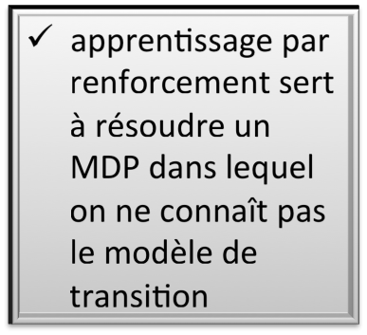
Objectifs du cours
Algorithmes et concepts
recherche locale
apprentissage par
renforcement
satisfaction
de contraintes
processus de
décision markovien
agents
intelligents
logique
raisonnement
probabiliste
recherche à
deux adversaires
recherche
heuristique
apprentissage
automatique
IFT 615
Hugo Larochelle

Slide 76



Apprentissage par renforcement : pour quel type d’agent?
Simple reflex
Model-based reflex
Autres que PDA
Autres que PDA
Goal-based
Utiliy-based
PDA
IFT615
Hugo Larochelle

Slide 77
Vous devriez être capable de...
Distinguer l’apprentissage par renforcement passif vs. actif
Algorithmes passifs:
  savoir simuler l’estimation directe
  savoir simuler la programmation dynamique adaptative (PDA)
  savoir simuler la différence temporelle (TD)
Algorithmes actifs:
  savoir simuler PDA actif
  savoir simuler Q-learning
  savoir décrire la recherche de plan/politique
Savoir comment on traite le dilemme exploration vs. exploitation
Savoir ce qu’est l’approximation de fonction et à quoi ça sert
IFT 615
Hugo Larochelle

